Slide 1
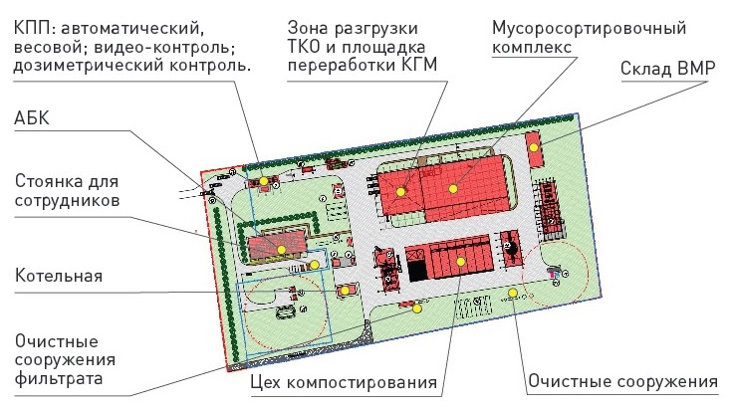
НАИМЕНОВАНИЕ ОБЪЕКТА:
Комплекс обработки и утилизации твердых коммунальных отходов
мощностью 70 000 тонн в год, расположенный по адресу: Архангельская область,
Котласский р-н, муниципальное образование «Черемушское»
ЗАКАЗЧИК:
АО «Архангельский экологический оператор»
Адрес: 163000, г. Архангельск, пр. Троицкий д.45
Тел.: 8 (8182) 20-06-53
ГЕНПРОЕКТИРОВЩИК:
ООО «Террикон»
Адрес: 170001, г. Тверь, проспект Калинина, д. 17
Тел.: 8 (495) 145-70-10
ГЕНПОДРЯДЧИК:
ООО «Северо-Западное Строительно-Монтажное Управление»
Адрес: 199155, г. Санкт-Петербург, ул. Уральская, д.17, к.3, литер Е, помещ.23Н, оф.33
МЕСТО ДЛЯ ФОТОГРАФИИ ОБЪЕКТА/ЭСКИЗА ОБЪЕКТА
ОТВЕТСТВЕННЫЙ ЗА ПРОИЗВОДСТВО РАБОТ:
Руководитель строительства
Годынюк Олег Борисович
Тел.: 8 (964) 645-79-03
КОНТРОЛИРУЮЩИЙ ОРГАН:
Инспекция Государственного строительного надзора Архангельской области
Адрес: 165650, Архангельская область, г. Коряжма, проспект Ленина, д.29
Тел.: 8 (8818) 503-96-96
РАЗРЕШЕНИЕ НА СТРОИТЕЛЬСТВО: № 29-07-03-2023 от 12.04.2023
СРОКИ СТРОИТЕЛЬСТВА:
Начало строительства – II квартал 2023 года
Окончание строительства – IV квартал 2024 года
Notes:
Текстовый блок выравниваем по левому краю, затем внутри блока распределяем равномерно по вертикали. Справа обозначено место под фотографии, это может быть 1,2,3 и 4 фотографии, главное, чтобы они были выровнены по нижней линии и размещались с одинаковыми интервалами.

